Slide 1
ทำยังไงดี พยายามบริหารจัดการหนี้ด้วยตัวเองแล้ว แต่ก็ยังมีปัญหา ?
การอบรมวิทยากรการเงินประจำหน่วยงาน (Fin. Trainer)
รุ่นที่ 3/65
วันที่ 24-25 พ.ย. 65

Slide 2
ทำยังไงดี พยายามบริหารจัดการหนี้ด้วยตัวเองแล้ว แต่ก็ยังมีปัญหา ?
1
ติดต่อเจ้าหนี้เพื่อขอปรับโครงสร้างหนี้
2
หามาตรการที่ช่วยแก้ไขหนี้จากทางการเพิ่มเติม

Slide 3
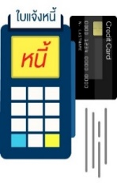
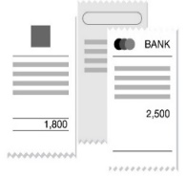
มารู้จัก.....สถานะการเป็นหนี้กันก่อน
เมื่อเริ่มมีปัญหา
อย่ารอช้า !!!
รีบติดต่อเจรจากับเจ้าหนี้
รู้สึกฝืดเคือง เริ่มจ่ายหนี้ไม่ไหว
ค้างชำระ 1 – 90 วัน
NPL
สถานะเป็นหนี้เสียแล้ว (ค้างชำระตั้งแต่ 91 วันขึ้นไป)
หรือ อยู่ระหว่างถูกฟ้อง
ศาลพิพากษา / บังคับคดีแล้ว

Slide 4
มารู้จัก.....วิธีปรับโครงสร้างหนี้กันเถอะ
ยืด ระยะเวลา
ผ่อนชำระหนี้ออกไป
เพื่อให้ค่างวดลดลง
พัก ชำระเงินต้น
ช่วงระยะเวลาหนึ่ง
เช่น 6 เดือน 12 เดือน
%
ลด อัตราดอกเบี้ย
เพื่อลดภาระดอกเบี้ยจ่าย
เปลี่ยนประเภทหนี้ จากสินเชื่อหมุนเวียน
ระยะสั้นเป็นสินเชื่อระยะยาว เพื่อให้ค่างวดและดอกเบี้ยลดลง
ยก / ผ่อนปรน
ดอกเบี้ยผิดนัดชำระหนี้
เพื่อให้ค่างวดที่ผ่อนเข้ามา ไปตัดเงินต้นได้มากขึ้น
ปิด จบจ่ายคืนหนี้เร็วขึ้น
เพื่อลดภาระดอกเบี้ย
(ถ้ามีเงินก้อน)
Step Up
ทยอยจ่ายหนี้เพิ่มขึ้น
เพื่อให้สอดคล้องกับรายได้
ทำได้ทุกประเภทสินเชื่อ ทุกสถานะหนี้
หมายเหตุ: เจ้าหนี้อาจมีเงื่อนไขการพิจารณาปรับปรุงโครงสร้างหนี้ให้แก่ลูกหนี้ที่แตกต่างกัน เช่น อายุของลูกหนี้ ประวัติการผ่อนชำระ และแหล่งเงินที่จะใช้เพื่อชำระหนี้ในอนาคต

Slide 5
อยากปรับโครงสร้างหนี้...เลือกวิธีไหนดี?
1. สำรวจสถานการณ์ทางการเงินของตัวเองก่อนว่าเป็นอย่างไร?
รายได้ลดลงเป็นเวลานาน
มีเงินก้อนจำนวนหนึ่งอยากปิดหนี้ เพื่อลดภาระดอกเบี้ย แต่เงินไม่พอปิดหนี้ทั้งหมด
%
รายได้ลดลงในช่วงแรก
แต่จะทยอยดีขึ้นในช่วงต่อไป
จะจ่ายไหว ถ้าดอกเบี้ย ลดลงบางส่วน

Slide 6
อยากปรับโครงสร้างหนี้...เลือกวิธีไหนดี?
2. เลือกวิธีที่เหมาะสมกับสถานการณ์ทางการเงิน
ตัวอย่าง การปรับโครงสร้างหนี้บ้านแบบขอยืดระยะเวลา
เดิม ระยะเวลาผ่อนชำระ 20 ปี ผ่อนงวดละ 7,000 บาท
1. ยืด ระยะเวลา ผ่อนชำระหนี้ออกไป เพื่อให้ค่างวดลดลง
20 ปี
30 ปี
ใหม่ ยืดระยะเวลาเป็น 30 ปี ค่างวดลดลงเหลือ 5,000 บาท
รายได้ลดลงเป็นเวลานาน
ตัวอย่าง ขอเปลี่ยนจากหนี้บัตรกดเงินสด 48,000 บาท ที่จะครบกำหนดจ่ายในเดือนถัดไป เป็นหนี้ระยะยาว ระยะเวลาผ่อน 48 งวด ผ่อนงวดละ 1,000 บาท
2. เปลี่ยนประเภทหนี้ จากสินเชื่อหมุนเวียนระยะสั้น
เป็นสินเชื่อระยะยาว เพื่อลด
ค่างวดและดอกเบี้ยลง
งวดที่ 1 – 48 ชำระงวดละ 1,000 บาท
(ตัวเลขสมมติรวมดอกเบี้ยแล้ว)

Slide 7
อยากปรับโครงสร้างหนี้...เลือกวิธีไหนดี?
2. เลือกวิธีที่เหมาะสมกับสถานการณ์ทางการเงิน
ตัวอย่าง การปรับโครงสร้างหนี้บ้านแบบ Step Up
1. ผ่อนค่างวดแบบขั้นบันได (Step Up)
ทยอยจ่ายหนี้เพิ่มขึ้นเพื่อให้สอดคล้องกับรายได้
ปีที่ 3 เป็นต้นไป งวดละ 7,000 บาท
ปีที่ 2 งวดละ 6,000 บาท
ปีที่ 1 งวดละ 5,000 บาท
ตัวอย่าง ขอพักชำระเงินต้น 3 เดือน (งวดที่ 3-5)
รายได้ลดลงในช่วงแรก
แต่จะทยอยดีขึ้นในช่วงต่อไป
รวมเงินต้นงวดที่ 3-5 มาชำระคืนงวดสุดท้ายทีเดียว หรือ แบ่งจ่ายในเดือนที่ 6-12
2. พักชำระเงินต้น
ช่วงระยะเวลาหนึ่ง
เงินต้น
เงินต้น
เงินต้น
จ่ายปกติ
จ่ายปกติ
ดอกเบี้ย
ดอกเบี้ย
ดอกเบี้ย
จ่ายปกติ
จ่ายปกติ
จ่ายปกติ
1
2
3
4
5
6
7-11
12

Slide 8
อยากปรับโครงสร้างหนี้...เลือกวิธีไหนดี?
2. เลือกวิธีที่เหมาะสมกับสถานการณ์ทางการเงิน
ตัวอย่าง ขอส่วนลดดอกเบี้ย / ผ่อนปรนดอกเบี้ยผิดนัดเป็นระยะเวลา 3 เดือน
เพื่อช่วยเหลือลูกหนี้ที่ได้รับผลกระทบจาก Covid - 19
1. ลด อัตราดอกเบี้ย เพื่อลดภาระดอกเบี้ยจ่าย
%
ดอกเบี้ย / ดอกเบี้ยผิดนัด
จะจ่ายไหว ถ้าดอกเบี้ย ลดลงบางส่วน
2. ยก / ผ่อนปรน ดอกเบี้ยผิดนัดชำระเพื่อให้ค่างวดที่ผ่อนเข้ามาไปตัด เงินต้นได้มากขึ้น
จ่ายปกติ
จ่ายปกติ
จ่ายเงินต้น
จ่ายเงินต้น
จ่ายเงินต้น
จ่ายปกติ
งวดที่ 1
2
3
4
5
6 - 12

Slide 9
อยากปรับโครงสร้างหนี้...เลือกวิธีไหนดี?
2. เลือกวิธีที่เหมาะสมกับสถานการณ์ทางการเงิน
ตัวอย่าง ยอดหนี้คงเหลืออยู่ 50,000 บาท แต่มีเงินก้อนอยู่แค่ 35,000 บาท สามารถเจรจากับเจ้าหนี้เพื่อขอปิดหนี้ด้วยเงิน 35,000 บาท และขอยกเว้น 15,000 บาท ให้ถือเป็นส่วนลดหนี้
ธนาคาร
X
หนี้
มีเงินก้อนจำนวนหนึ่งอยากปิดหนี้ เพื่อลดภาระดอกเบี้ย แต่เงินไม่พอปิดหนี้ทั้งหมด
ปิด จบจ่ายคืนหนี้เร็วขึ้นเพื่อลดภาระดอกเบี้ย (ถ้ามีเงินก้อน) โดยขอยกเว้นส่วนต่างของหนี้ ที่เหลือให้ถือเป็นส่วนลดหนี้ (Hair cut หนี้)

Slide 10
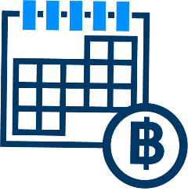
สรุปการเตรียมความพร้อมก่อนไปเจรจา
สำรวจสถานการณ์ทางการเงินของตนเอง: ตรวจสอบรายรับ รายจ่าย ในปัจจุบันและอนาคต เพื่อประเมินกระแสเงินสด
เลือกวิธีที่เหมาะสม กับสถานการณ์ทางการเงิน: วิธีที่เลือกนั้น เราต้องจ่ายไหว
จัดเตรียมข้อมูล และเอกสารที่จำเป็นในการเจรจาให้ครบถ้วน: ยิ่งเจรจาเร็ว ทางออกยิ่งเยอะ ยิ่งแก้ไขทัน
การเจรจาเพื่อขอปรับโครงสร้างหนี้ ทำได้ทุกสถานะของการเป็นหนี้
มีตัวเลขที่จ่ายไหวในใจ มีชัยไปกว่าครึ่ง !!!

Slide 11
ทำยังไงดี พยายามบริหารจัดการหนี้ด้วยตัวเองแล้ว แต่ก็ยังมีปัญหา ?
1
ติดต่อเจ้าหนี้เพื่อขอปรับโครงสร้างหนี้
2
หามาตรการที่ช่วยแก้ไขหนี้จากทางการเพิ่มเติม

Slide 12
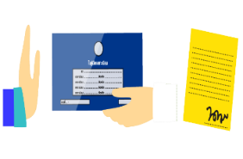
Refinance: ทำได้กับหนี้หลายประเภท ลดภาระได้ไม่ยาก
Q: Refinance
Q: Prepayment Fee
สินเชื่อรายย่อยเพื่อการประกอบอาชีพภายใต้การกำกับ
สินเชื่อเพื่อที่อยู่อาศัย
สินเชื่อจำนำ
ทะเบียนรถ
สินเชื่อส่วนบุคคลภายใต้
การกำกับ
สินเชื่อส่วนบุคคลดิจิทัล
สินเชื่ออุปโภคบริโภคอื่น ๆ*
ห้ามเรียกเก็บชั่วคราว ถึง 31 ธ.ค. 66
ห้ามเรียกเก็บถ้าผ่อนชำระมามากกว่า 3 ปี
ห้ามเรียกเก็บ
A:
มาตรการสนับสนุนการรีไฟแนนซ์ >> ห้ามเรียกเก็บค่า Prepayment Fee
หมายเหตุ: * สินเชื่ออุปโภคบริโภค เช่น สินเชื่อสวัสดิการ สินเชื่อที่มีหลักประกันอื่น ๆ

Slide 13
Retention: อีก 1 ทางเลือกสำหรับคนที่มีบ้าน นอกจากการ Refinance
Q: Retention
Q: ข้อดีของการ Retention
%

Slide 14
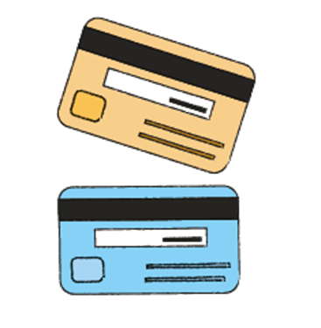
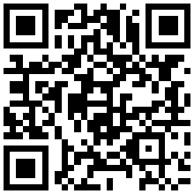
หนี้บัตร สินเชื่อส่วนบุคคล แก้ไขไม่ยากอย่างที่คิด
สถานะหนี้ ขึ้นกับการพิจารณาของแต่ละสถาบันการเงิน
หนี้เสีย ก่อน 1 ก.ย. 65
เพื่อบรรเทาภาระการจ่ายชำระหนี้ และเพิ่มสภาพคล่องให้กับลูกหนี้ เป็นการชั่วคราว
ช่องทางสำหรับการแก้ “หนี้เสีย (NPL)” ที่ค้างชำระ ตั้งแต่ 91 วันขึ้นไป หรือ 3 เดือน ของบัตรเครดิต บัตรกดเงินสด และสินเชื่อส่วนบุคคลที่ไม่มีหลักประกัน
ถึง 31 ธ.ค. 65
คงอัตราผ่อนชำระขั้นต่ำสำหรับบัตรเครดิตที่ 5%
กลุ่มที่มีรายได้เฉลี่ยต่อเดือน ต่ำกว่า 30,000 บาท
ขยายเพดานวงเงิน ไม่เกิน 2 เท่าของรายได้
ไม่จำกัดจำนวนผู้ให้สินเชื่อส่วนบุคคลภายใต้การกำกับ
ขยายระยะเวลาชั่วคราวถึง 31 ธ.ค. 66
คิดดอกเบี้ยอัตรา 3- 5%ต่อปี
ผ่อนนานสูงสุด 10 ปี
ไม่ถูกทวงถามจากเจ้าหนี้หลายราย
ทำสัญญาแก้หนี้ฉบับเดียว
บัตรเครดิต สินเชื่อส่วนบุคคล
https://www.debtclinicbysam.com/
คลินิกแก้หนี้ by SAM
ขยายเพดานวงเงินเป็น รายละไม่เกิน 40,000 บาท
ขยายระยะเวลาชำระคืน ไม่เกิน 12 เดือน
สินเชื่อส่วนบุคคลดิจิทัล
ขยายระยะเวลาชั่วคราวถึง 31 ธ.ค. 66

Slide 15
ถ้ามีหนี้บ้าน เอามารวมกับหนี้บัตร/สินเชื่อส่วนบุคคล ... ลดภาระได้
Q: การรวมหนี้
Q: อัตราดอกเบี้ยหลังรวม
ธนาคาร
ธนาคาร
ธนาคาร
Q: ข้อดี
Q: วิธีการรวมหนี้
รวมหนี้ในธนาคารเดียวกัน
รวมหนี้ต่างธนาคาร
ธนาคาร
ธนาคาร
ธนาคาร
อัตราดอกเบี้ยไม่เพิ่มจากเดิม
≤ อัตราดอกเบี้ย
สินเชื่อบ้าน + 2% ต่อปี
โอนหนี้ต่างธนาคารมารวมอีกธนาคาร

Slide 16
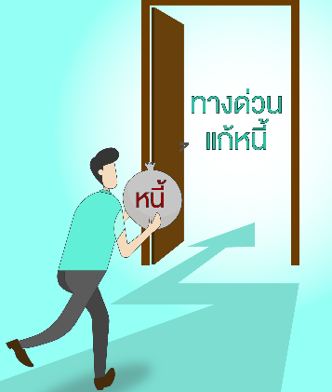
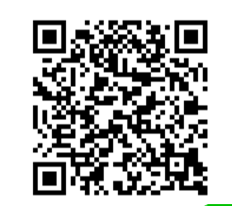
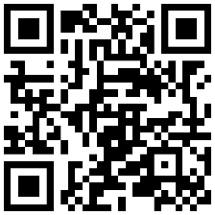
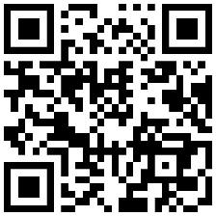
มาตรการอื่น ๆ
ทางด่วนแก้หนี้
หมอหนี้เพื่อประชาชน
ช่องทางสำหรับลูกหนี้ที่ต้องการแก้หนี้ แต่ติดต่อธนาคารไม่ได้หรือติดต่อแล้วแต่ตกลงกันไม่ได้/เงื่อนไขยังไม่เป็นไปตามที่ต้องการ
ผู้ช่วยให้คำปรึกษาปัญหาหนี้ต่าง ๆ แก่ลูกหนี้รายย่อยและลูกหนี้ธุรกิจผ่านช่องทางเว็บไซต์ LINE และทีมงานหมอหนี้
Chatbot หมอหนี้
ติดต่อทีมงานหมอหนี้
แก้หนี้ได้ทุกประเภท ยกเว้นหนี้นอกระบบ
ลงทะเบียนได้ทั้งประชาชนทั่วไป ธุรกิจ SME
ภายใน 18 วันสถาบันการเงินจะติดต่อท่านกลับ หากไม่ได้รับการติดต่อ โทรมาได้ที่ ศคง. เบอร์ 1213
ภาคเหนือ 02-283-6772
ภาคอีสาน 02-283-6776
ภาคกลาง 02-283-6771
ภาคใต้ 02-283-6777
ทางด่วนแก้หนี้
หมอหนี้เพื่อประชาชน
https://www.1213.or.th/App/DebtCase
www.bot.or.th/app/doctordebt

Slide 17
สรุปแนวทางแก้ไขหนี้สำหรับลูกหนี้รายย่อย
มีหนี้แบบไหน
สถานะหนี้ตอนนี้
เป็นอย่างไร
ต้องการอะไร
ต้องทำอย่างไร
ติดต่อที่ไหน
ลงทะเบียนได้ถึงเมื่อไหร่
หนี้ปกติ
อยากลดภาระดอกเบี้ยและค่างวด
ขอ Refinance ไปสถาบันการเงินอื่นที่ให้เงื่อนไข
ในการผ่อนชำระที่ดีกว่าเดิม
ติดต่อสถาบันการเงินโดยตรง
อยากลดภาระ
ปรับโครงสร้างหนี้ ให้เหมาะสมกับ สถานการณ์ทางการเงิน
ติดต่อสถาบันการเงินโดยตรง
หนี้ทุกประเภท
หนี้ปกติ และ หนี้เสีย
อยากได้คำปรึกษา รู้วิธีการและการเตรียมตัวแก้ไขหนี้เบื้องต้น
www.bot.or.th/app/doctordebt
ลงทะเบียน หมอหนี้เพื่อประชาชน
ลงทะเบียนได้ตลอด
ติดต่อสถาบันการเงินเจ้าหนี้แล้ว แต่ไม่คืบหน้า / ไม่ได้ข้อยุติ
ลงทะเบียน ทางด่วนแก้หนี้
www.1213.or.th/App/DebtCaseลงทะเบียนได้ตลอด
หมายเหตุ: 1/ หนี้เสีย หรือ Non-Performing Loan (NPL) คือ หนี้ที่ค้างชำระเงินต้นหรือดอกเบี้ยนานติดต่อกันตั้งแต่ 91 วัน ขึ้นไป 2/ ข้อกำหนดและเงื่อนไขต่าง ๆ เป็นไปตามที่โครงการ/สถาบันการเงินแต่ละแห่งกำหนด

Slide 18
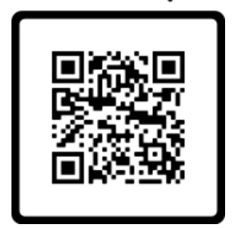
สรุปแนวทางแก้ไขหนี้สำหรับลูกหนี้รายย่อย
มีหนี้แบบไหน
สถานะหนี้ตอนนี้
เป็นอย่างไร
ต้องการอะไร
ต้องทำอย่างไร
ติดต่อที่ไหน
ลงทะเบียนได้ถึงเมื่อไหร่
หนี้ปกติ
บรรเทาการจ่ายชำระหนี้
เพิ่มสภาพคล่อง
จ่ายขั้นต่ำสำหรับบัตรเครดิต ขอวงเงินเพิ่มเติมสำหรับสินเชื่อส่วนบุคคล
ติดต่อสถาบันการเงินโดยตรง
บัตรเครดิต
สินเชื่อส่วนบุคคล
เป็นหนี้เสีย ก่อน 1 ก.ย. 65
อยากลดภาระ
ไม่อยากถูกฟ้อง
คลินิกแก้หนี้ โทร. 1443
www.คลินิกแก้หนี้.com
ลงทะเบียน โครงการคลินิกแก้หนี้ by SAM
หนี้บ้าน
หนี้ปกติ
อยากลดภาระดอกเบี้ยและค่างวด
ขอ Retention กับสถาบันการเงินเดิม
เพื่อให้ได้เงื่อนไขในการผ่อนชำระที่ดีกว่าเดิม
ติดต่อสถาบันการเงินโดยตรง
หนี้บ้าน และหนี้รายย่อยอื่น เช่น บัตรเครดิต บัตรกดเงินสด และสินเชื่อส่วนบุคคล
อยากลดภาระดอกเบี้ยและค่างวด
ปรับโครงสร้างหนี้โดย วิธีการรวมหนี้ (Debt
Consolidation) ภายในธนาคารหรือต่างธนาคาร
หนี้ปกติ และ หนี้เสีย
ติดต่อสถาบันการเงินโดยตรง
มาตรการช่วยเหลือและข้อมูลสถาบันการเงินในสถานการณ์ COVID – 19
ได้ที่เว็บไซต์ของแบงก์ชาติ
หมายเหตุ: 1/ หนี้เสีย หรือ Non-Performing Loan (NPL) คือ หนี้ที่ค้างชำระเงินต้นหรือดอกเบี้ยนานติดต่อกันตั้งแต่ 91 วัน ขึ้นไป 2/ ข้อกำหนดและเงื่อนไขต่าง ๆ เป็นไปตามที่โครงการ/สถาบันการเงินแต่ละแห่งกำหนด

Slide 19
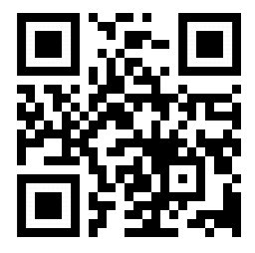
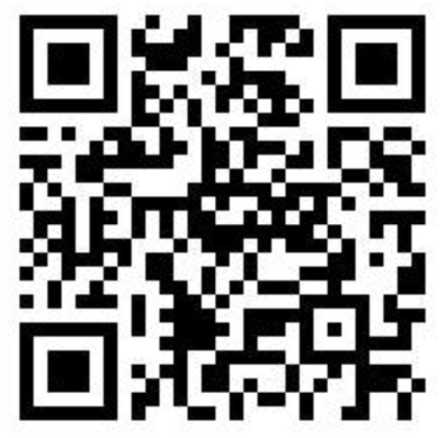
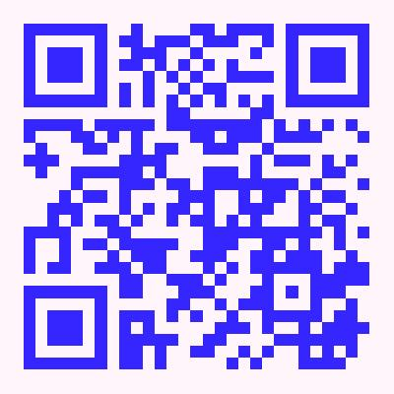
แหล่งข้อมูลความรู้ทางการเงิน
www.1213.or.th
https://www.youtube.com/user/Hotline1213
https://www.facebook.com/hotline1213

Slide 20
www.1213.or.th
www.facebook.com/hotline1213

